Slide 1



程序设计（基础项目一）工业互联领域的程序开发
随机车流动态仿真模拟程序开发
学生姓名：王尹囿 庄程博 李正昇 汤鸿哲
指导老师：马如进 教授
11/16/2024

Slide 2
•程序开发背景
•程序开发概述
•程序开发思路
•核心代码介绍+运行结果展示
•学习心得体会
•未来展望
目录
CONTENTS

Slide 3
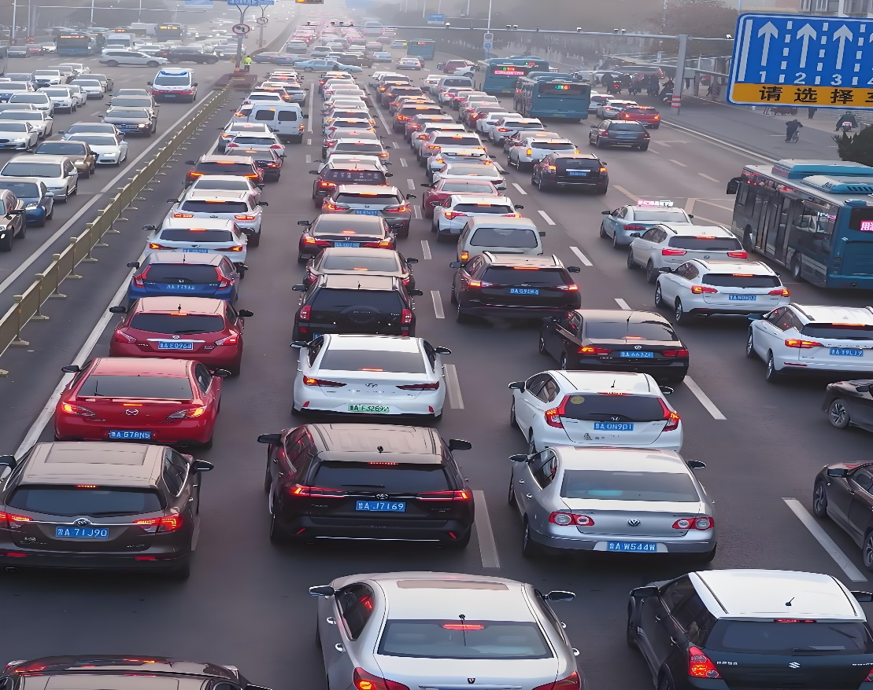
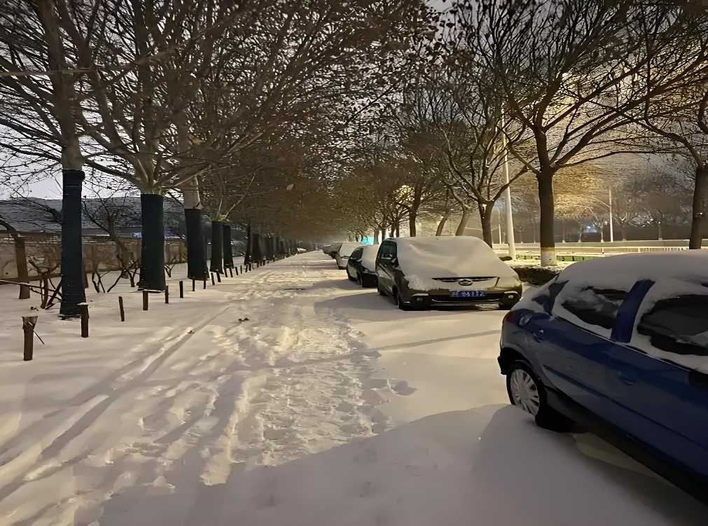
•
1. 程序开发背景
谁来解决？
•背景问题
1、城市化加速、车辆激增
2、交通拥堵 事故高发
智能城规！
传统管理难以满足智能需求
智能建造！
专业对口！
3

Slide 4
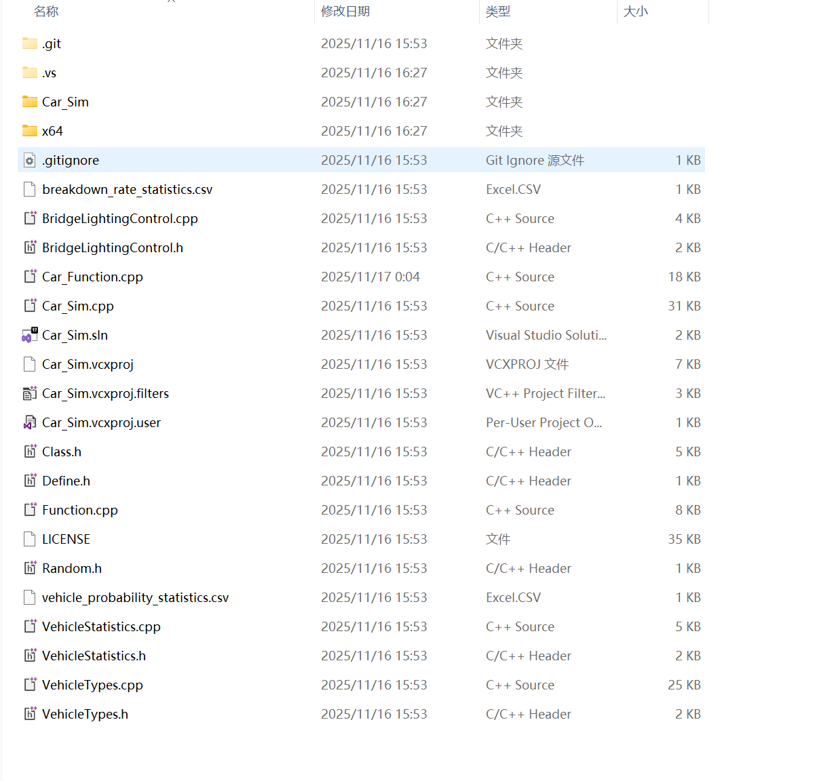

•
2. 程序开发概述
•我们的解决方案
本项目基于EasyX图形库开发了一套车辆交通流模拟系统，旨在构建一个可视化、可交互、具备一定智能决策能力的微观交通仿真环境。系统不仅能够模拟多车道道路上不同类型车辆的行驶行为，还集成了车辆类型识别、智能变道决策、碰撞检测机制等核心功能，以更真实地还原实际交通场景中的动态交互过程。
此外，为提升模拟的真实性与适应性，系统支持实时参数调节（如车流量、车速分布、驾驶员反应时间等），并引入了天气变化（如雨、雪、雾）与昼夜模式切换等环境因素，用以研究不同外部条件对交通流特性的影响。同时，系统内置统计分析模块，可对车流量、平均速度、变道频率、事故率等关键指标进行实时采集与可视化展示，为交通规划与政策制定提供数据支撑。
文件概览：
多个不同类 函数文件隔离存储——增强复用性
3

Slide 5
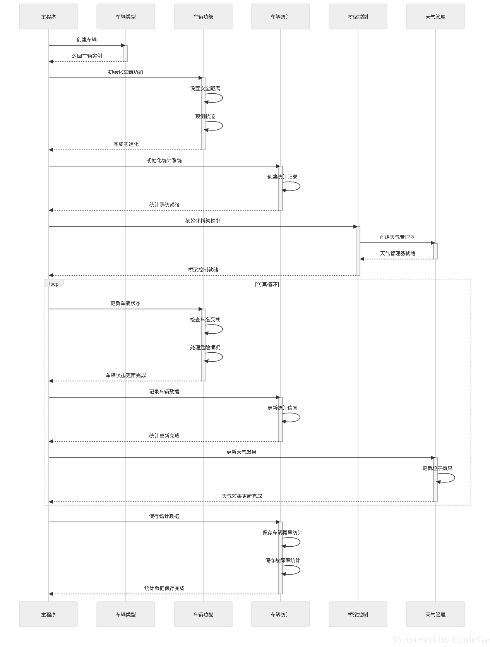
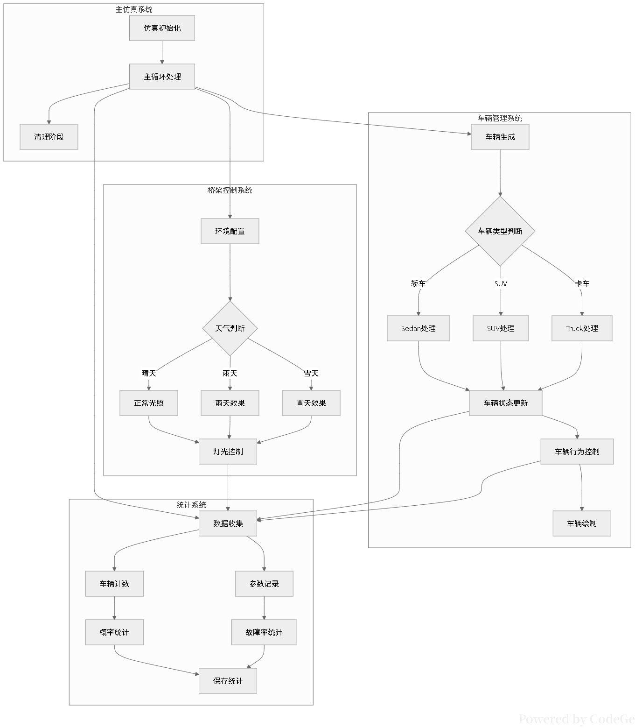
3. 程序开发思路
模块交互
整
体
流
程
3

Slide 6
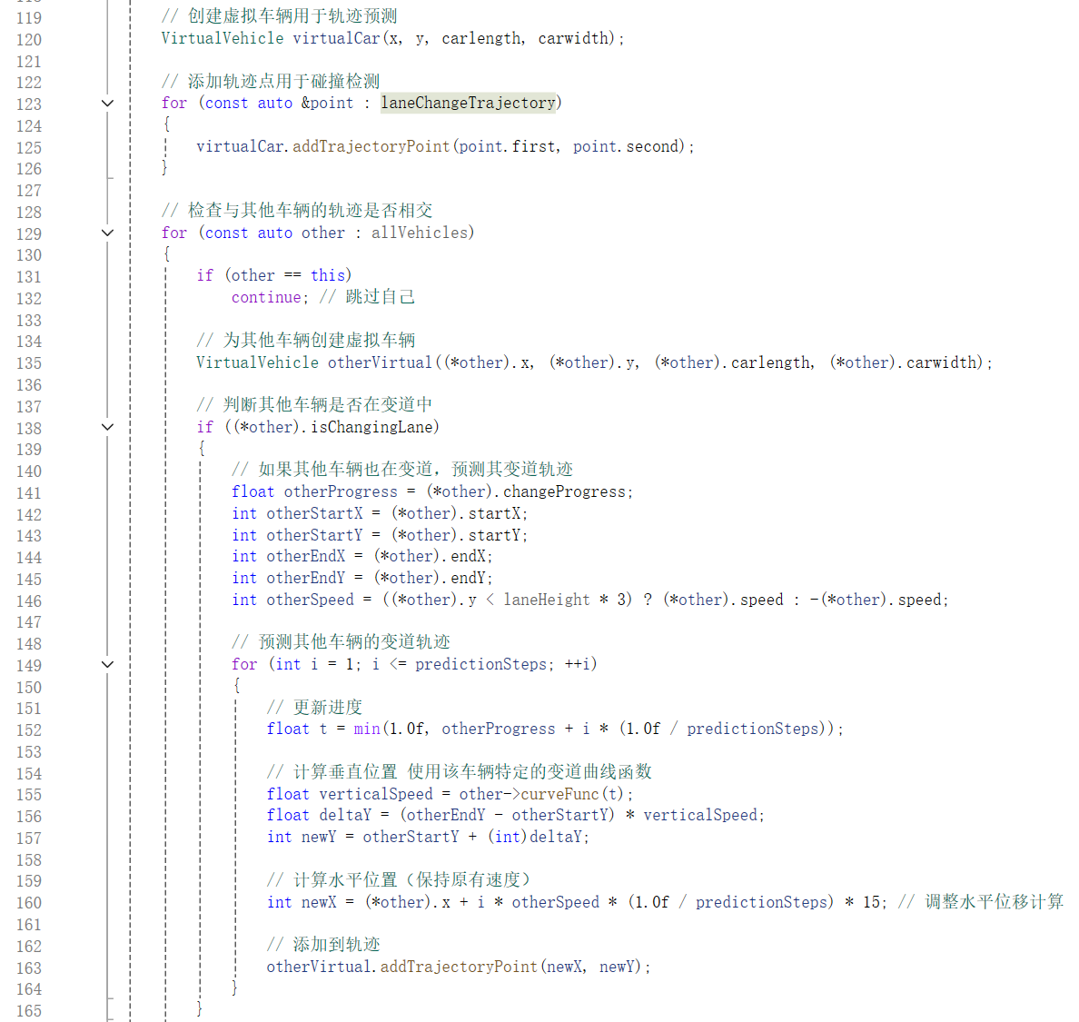

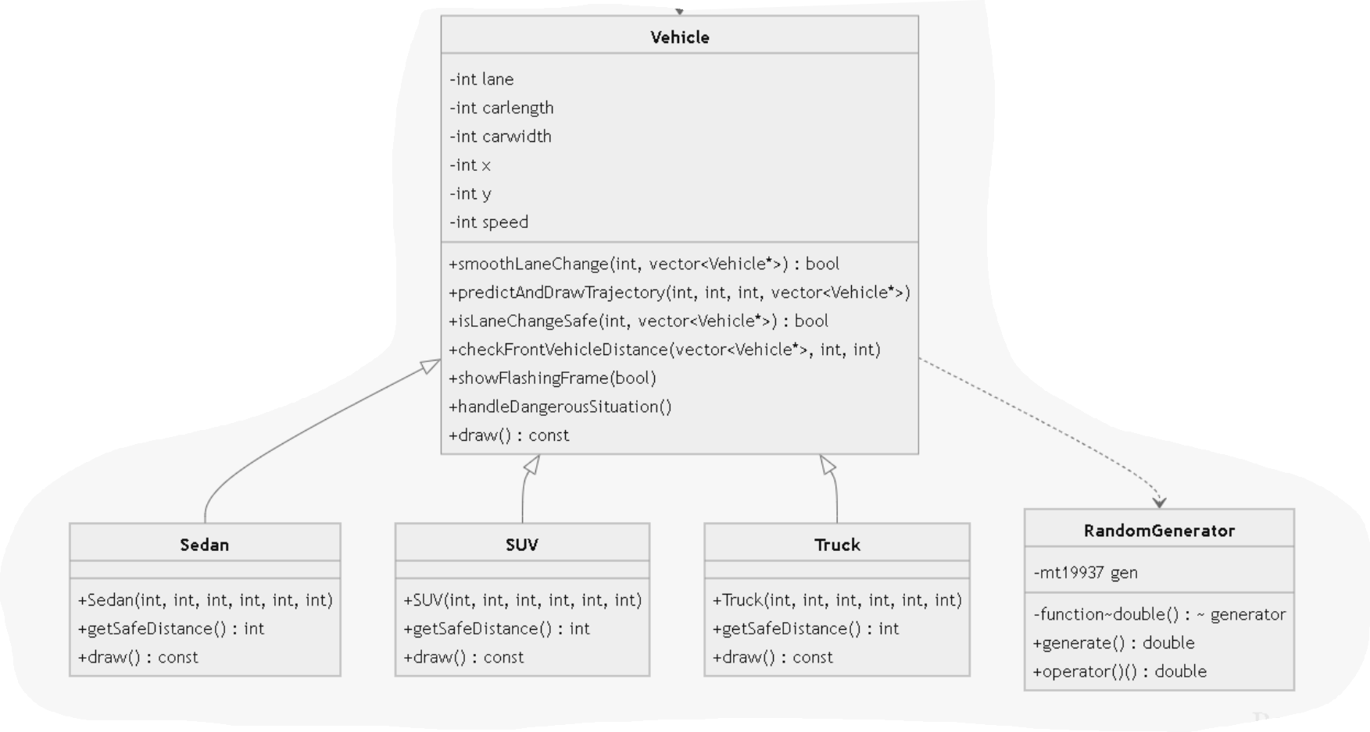
4、核心代码介绍+运行结果展示
1. 智能变道系统和轨迹预测（Class.h/Car_Function.cpp）
第55-75行（Class.h）：设计了平滑变道系统，包括变道进度、轨迹点等
第10-175行（Car_Function.cpp）：实现了基于贝塞尔曲线的平滑变道，不同车型有不同变道速度（第35-41行）
第244-336行（Car_Function.cpp）：实现了轨迹预测和碰撞检测
虚拟车辆系统（Class.h/Function.cpp）
创新点：
第61-75行（Class.h）：设计了VirtualVehicle类用于轨迹预测
第117-140行（Function.cpp）：实现了轨迹相交检测算法
2. 车辆类型系统和真实车辆绘制（VehicleTypes.h/VehicleTypes.cpp）
创新点：
第1-35行（VehicleTypes.h）：创建了继承体系的车辆类型（Sedan、SUV、Truck），每种车有不同特性和安全距离
3

Slide 7
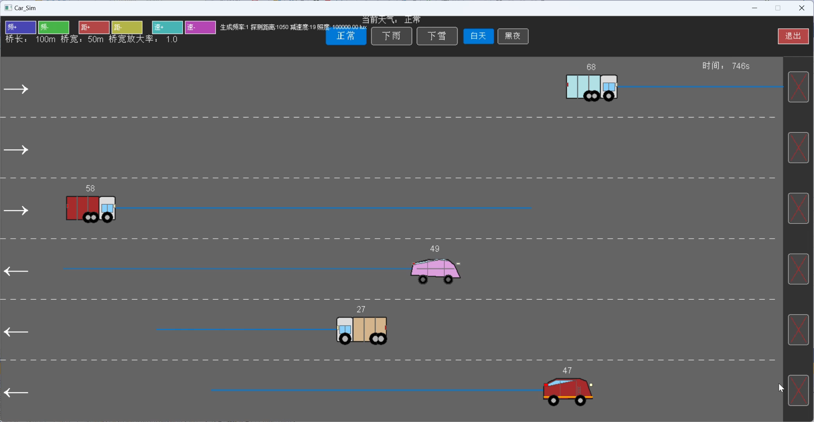
4、核心代码介绍+运行结果展示
3

Slide 8
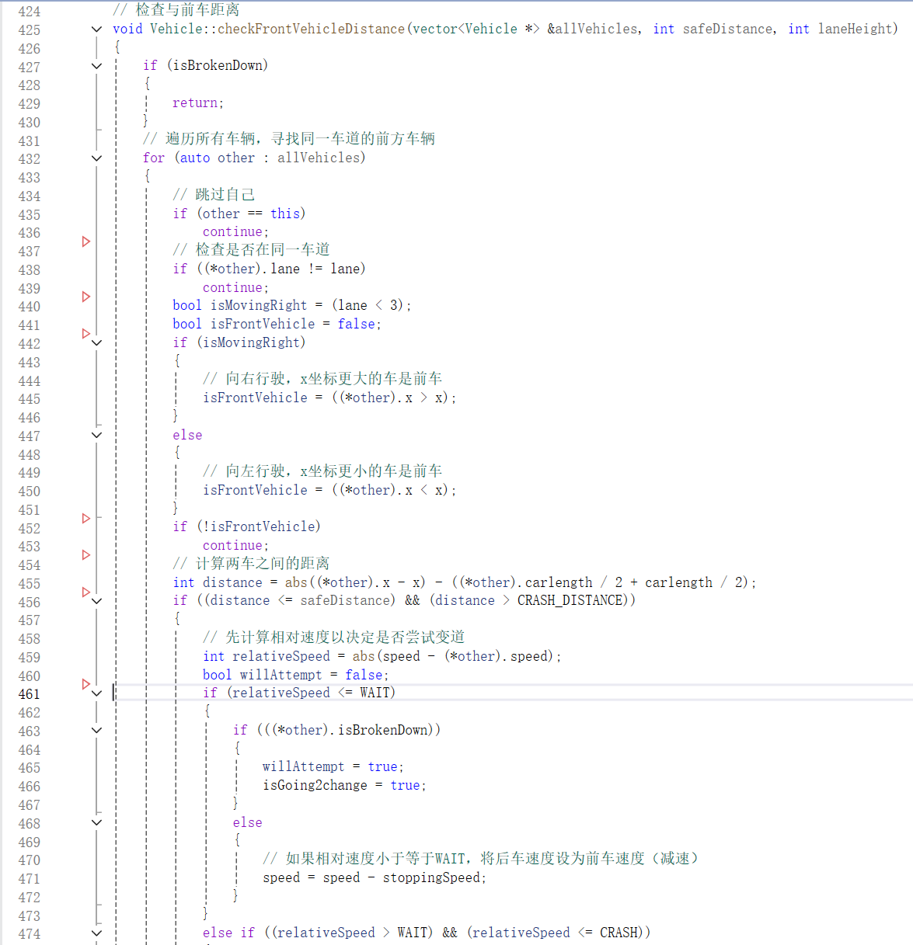
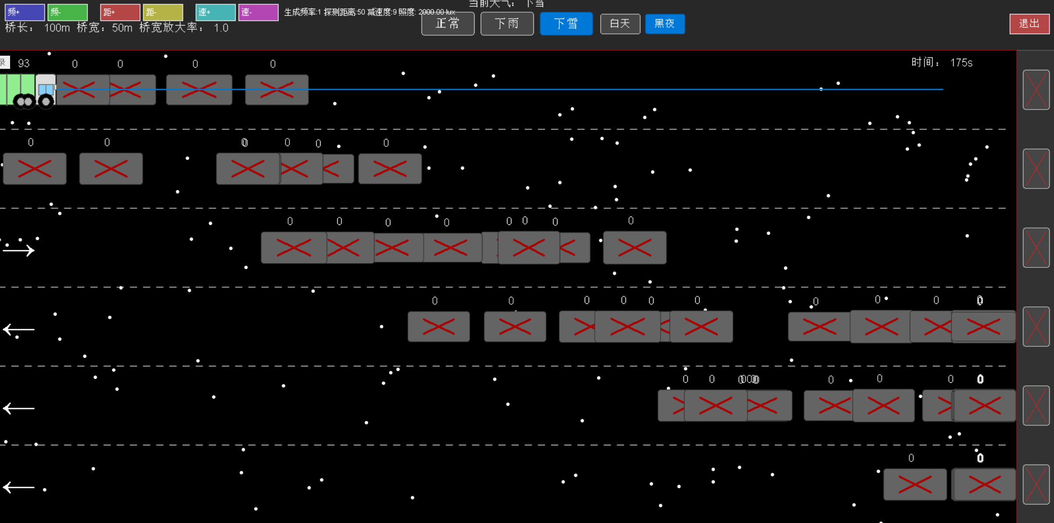
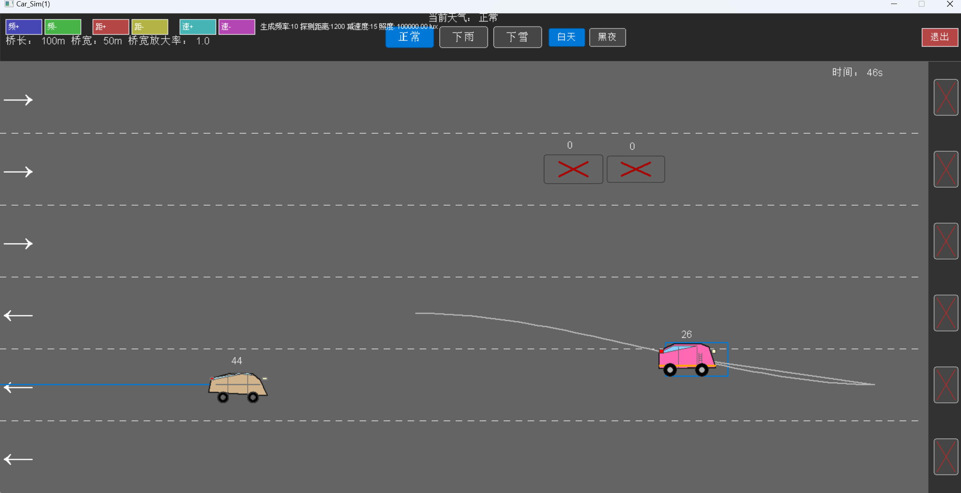
4、核心代码介绍+运行结果展示
3. 统计分析系统（VehicleStatistics.h/VehicleStatistics.cpp）
创新点：
第1-47行（VehicleStatistics.h）：设计了完整的统计系统，包括车辆类型统计和故障率统计
第1-145行（VehicleStatistics.cpp）：实现了CSV文件输出功能，满足老师要求的"统计结果输出到csv文件“
4. 环境感知和安全系统（Class.h/Car_Function.cpp）
创新点：
第80-88行（Class.h）：实现了距离检测和危险处理系统
第189-242行（Car_Function.cpp）：实现了车辆间距离检测、安全距
离动态调整
第361-404行（Car_Function.cpp）：实现了碰撞检测和车辆抛锚机制
3

Slide 9
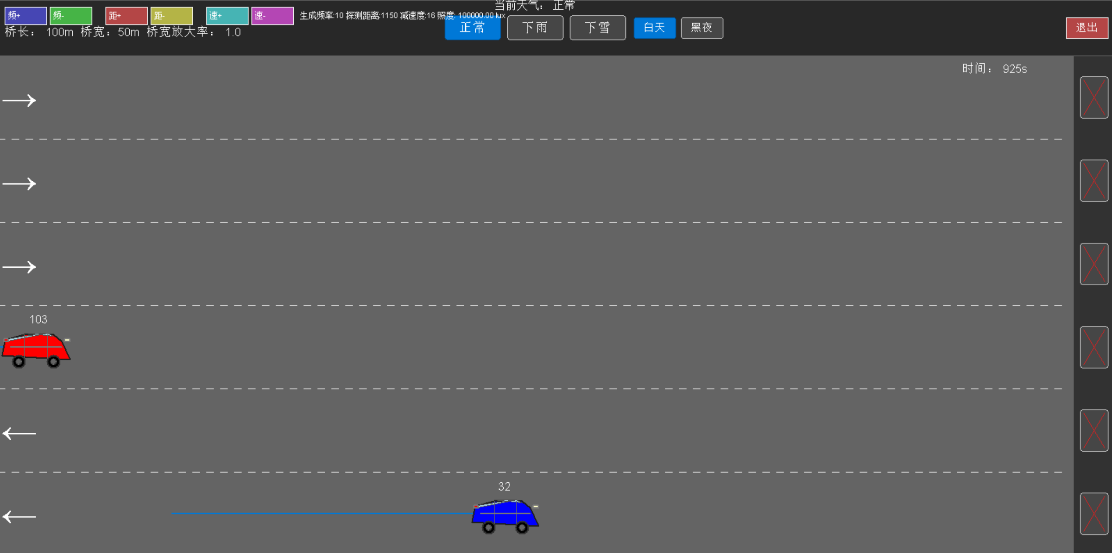
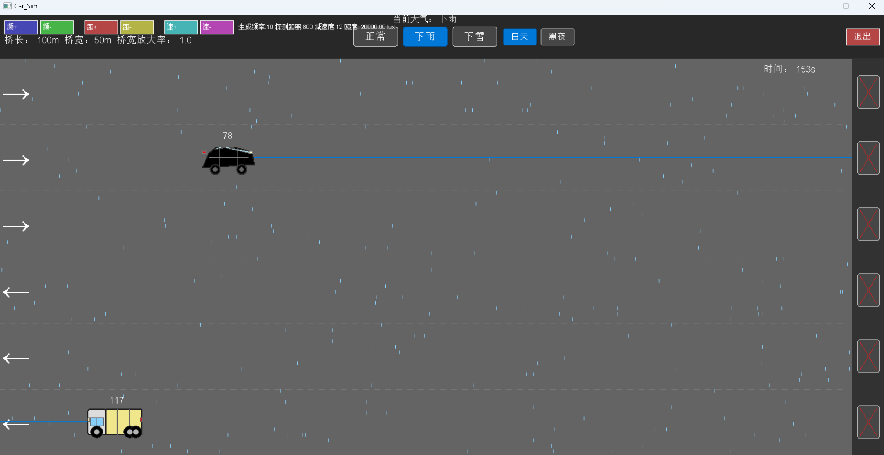
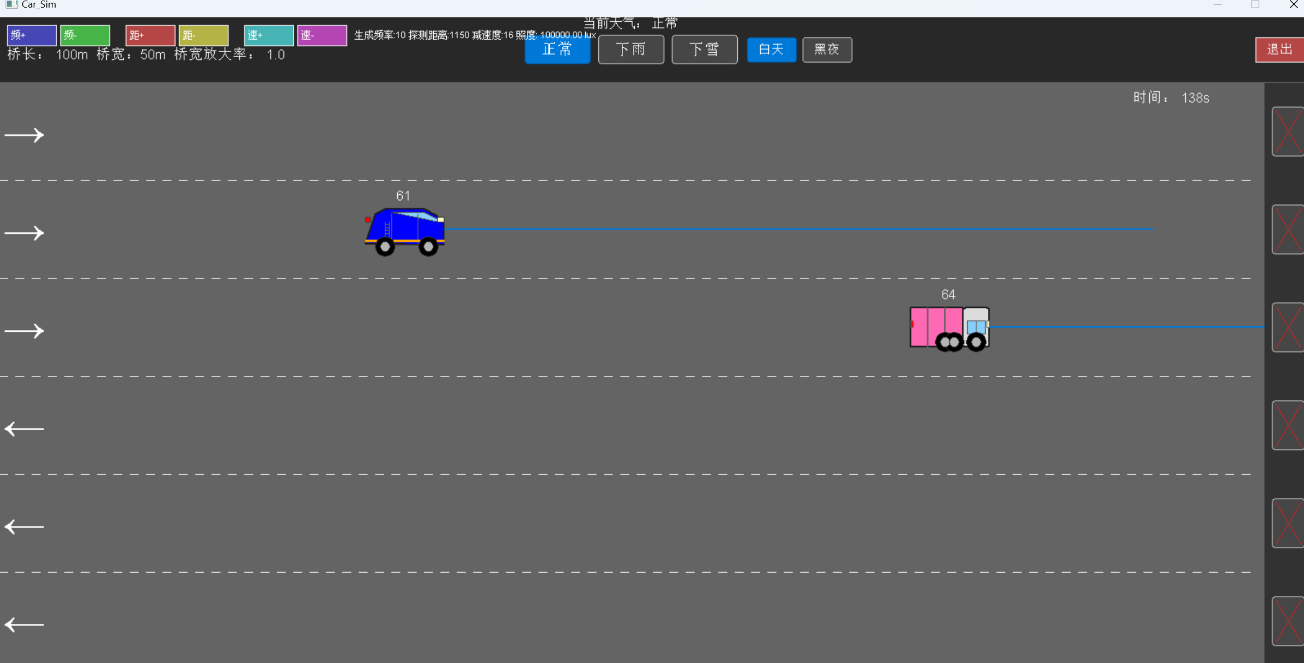
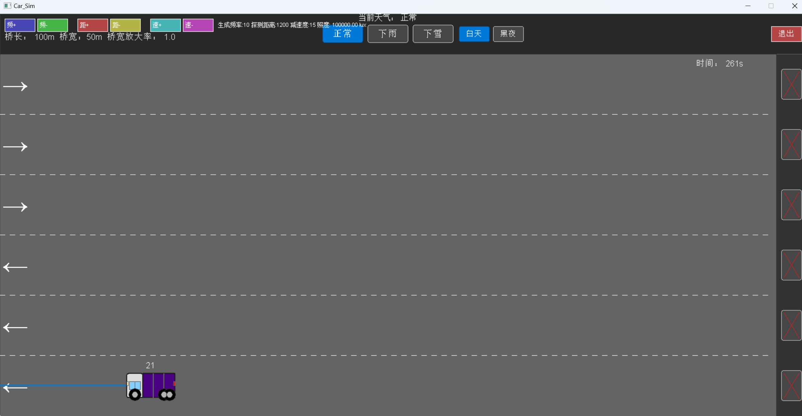
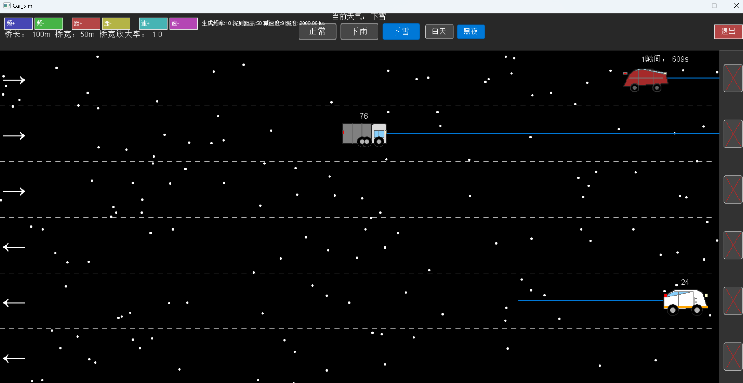
4、核心代码介绍+运行结果展示
5. 动态UI和交互控制（Car_Sim.cpp）
创新点：
第13-20行：实现了动态参数调节（车辆生成频率、安全距离、停止速度）
第108-114行：实现了天气系统（下雨、下雪）和昼夜切换
第485-503行：实现了鼠标交互控制，可以清除特定车道车辆
下雨
白天
雪天
黑夜
正常
3

Slide 10
4、核心代码介绍+运行结果展示
是否减速？
•模拟现实的路况预测！
•不同天气的初步模拟！
•团队协作的沉浸体验！
安全变道？
雨天？雪天？
综上，我们实现了：
白天？黑夜？
有序存放代码！
及时线上交流！
3

Slide 11
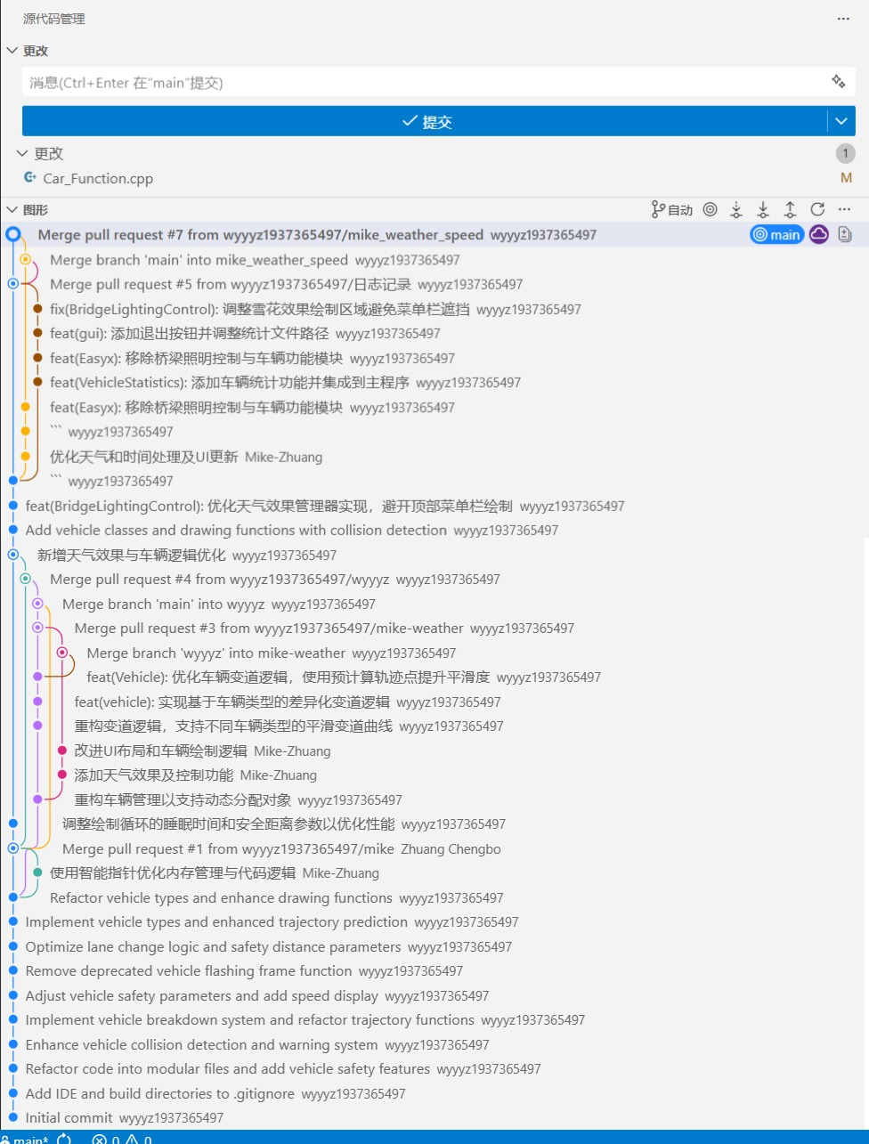
5、学习心得体会
•使用标准流程的git团队合作→规范性、高效交流
•逐步拆解问题：体会用编程语言描述现实的乐趣
1、车辆跟随：✅ 完成（第361-404行的checkFrontVehicleDistance函数）
2、统计分布：✅ 完成（VehicleStatistics系统）
3、CSV输出：✅ 完成（saveVehicleProbabilityStatistics等函数）
4、车辆变道：✅ 完成（平滑变道系统）
5、车辆抛锚：✅ 完成（isBrokenDown标志和handleDangerousSituation函数）
6、碰撞检测：✅ 完成（轨迹相交检测）
绘制我们的车辆模拟软件！
3

Slide 12
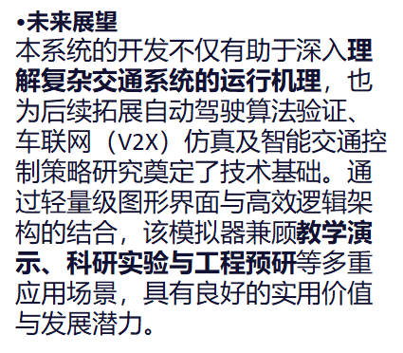
5、未来展望
1. 智慧城市交通规划与政策评估
2. 自动驾驶技术测试与验证平台
3. 交通安全研究与事故预防机制构建
And so on……
3

Slide 13

恳请老师们批评指正！
组长：庄程博
组员：王尹囿 汤鸿哲 李正昇
11/16/2025

